Slide 1
INSTRUMENTE INTELIGENTE PENTRU BUNĂSTARE SOCIALĂ
Laura Dioşan
Vision Transformers

Slide 2
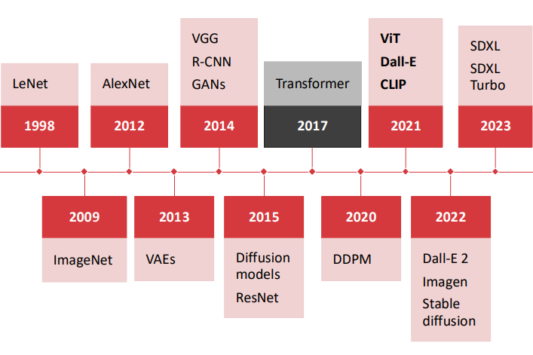
Istoric al modelelor de CV

Slide 3
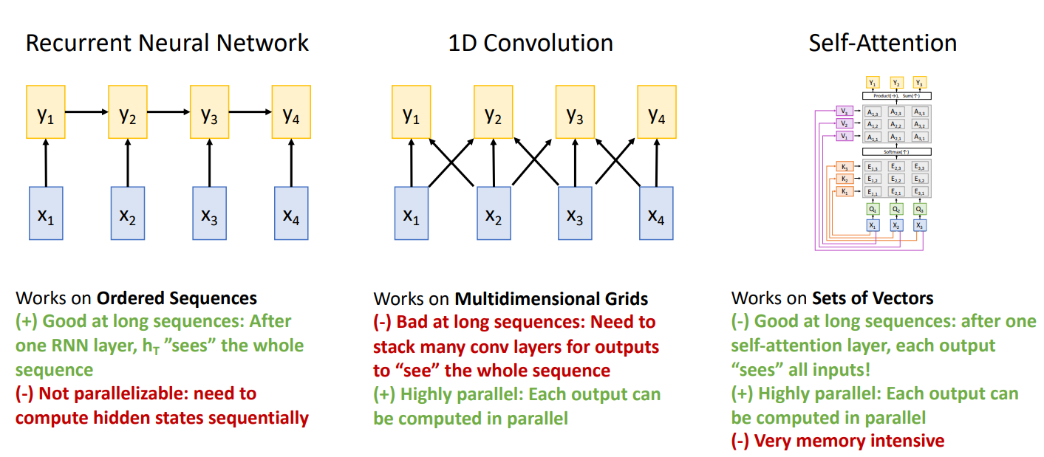
Procesarea unei secvente

Slide 4
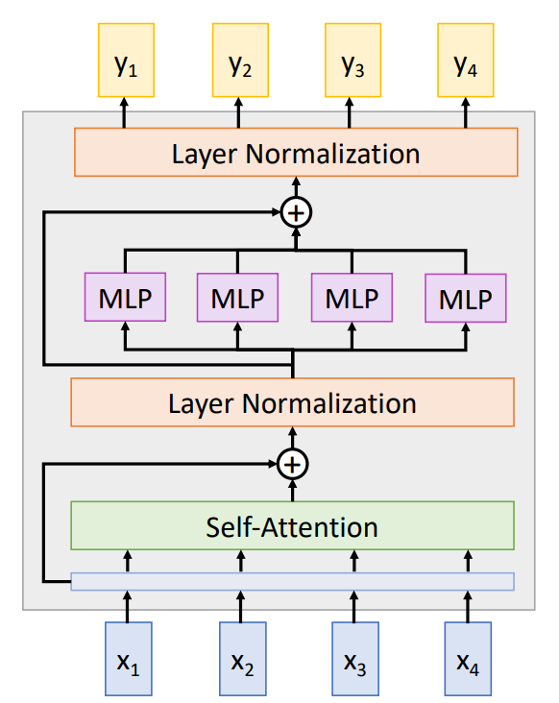
Transformer*
Blocurile unui transformer au
  Input – vectori (multimi de vectori)
  Output – vectori (multimi de vectori)
  Hyper-parametrii:
    # bloks
    # heads / block
    width
Vectorii comunica intre ei prin mecanismul de self-attention al
  Unui singur head de procesare
  A mai multor head-uri de procesare
Vaswani, A. (2017). Attention is all you need. Advances in Neural Information Processing Systems link

Slide 5


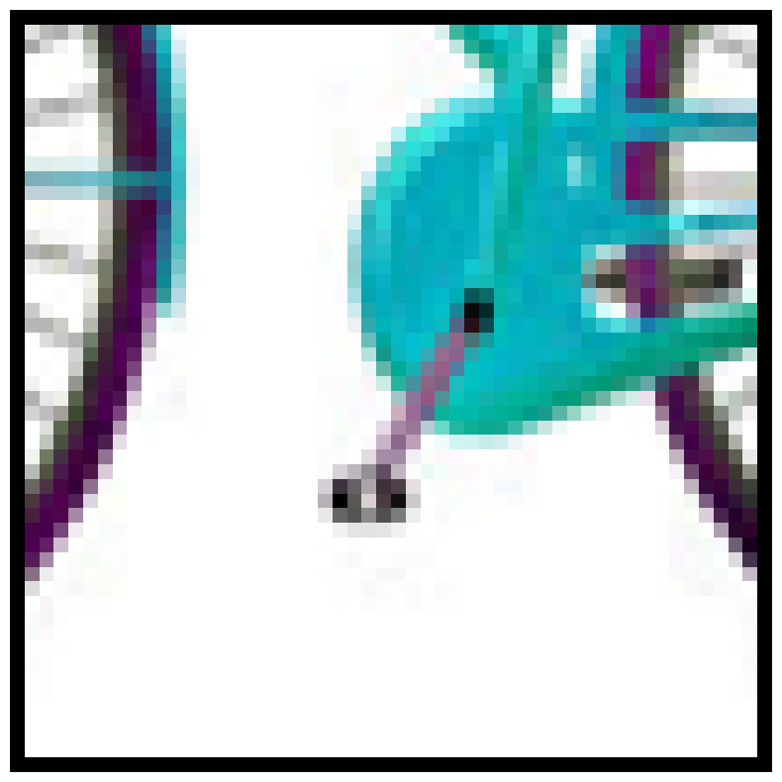
Mecanismul de “atentie” (attention)
Remember – embeddings
  Imagini / patch-uri izolate precum:
  Presupunem 2 atribute:
    caracterul tehnologic
    nivelul de delicatete
Attention
  Contextul e ca un magnet!
  Atrage elementele care
  se potrivesc!
Nivelul de delicatete
Caracterul tehnologic

Slide 6

Mecanismul de “atentie” (attention)
Similaritatea între patch-uri
sim ( , ) = 0.97
sim([4,1], [3,0]) = (4*3+1*0)/(√17*√9)
= 12/(4.12*3)=0.97
sim( , ) = 0.24
sim([4,1],[0,4]) = (4*0+1*4)/(√17*√16)
= 4 / (4.12*4) = 0.24
sim( , ) = 0
sim([3,0],[0,4]) = (3*0+0*4)/(√9*√16)
= 0
Cuvântul | caracterul tehnologic | nivelul de delicatete
 | 3 | 0
 | 4 | 1
 | 0 | 4
Nivelul de delicatete
Caracterul tehnologic

Slide 7

Mecanismul de “atentie” (attention)
Contextul patch-urilor – matricea de afinitate
sim( , ) = 1 / √2 = 0.7
sim( , ) =
sim([2,2], [0,4]) =
(2*0 + 2*4) / √2 =
8 /√2 = 5.65
Nivelul de delicatete
Caracterul tehnologic

Slide 8
Mecanismul de “atentie” (attention)
Contextul patch-urilor – matricea de afinitate
sim( , ) = 1 / √2 = 0.7
sim( , ) =
sim([2,2], [0,4]) =
(2*0 + 2*4) / √2 =
8 /√2 = 5.65
 | 0.70 | 5.65
 | 5.65 | 0.70
Nivelul de delicatete
Caracterul tehnologic

Slide 9
Mecanismul de “atentie” (attention)
Contextul patch-urilor – matricea de afinitate
= 0.7 * +5.65 *
 | 0.70 | 5.65
 | 5.65 | 0.70
Nivelul de delicatete
Caracterul tehnologic

Slide 10
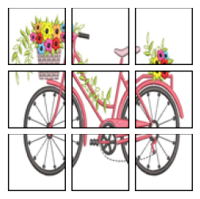


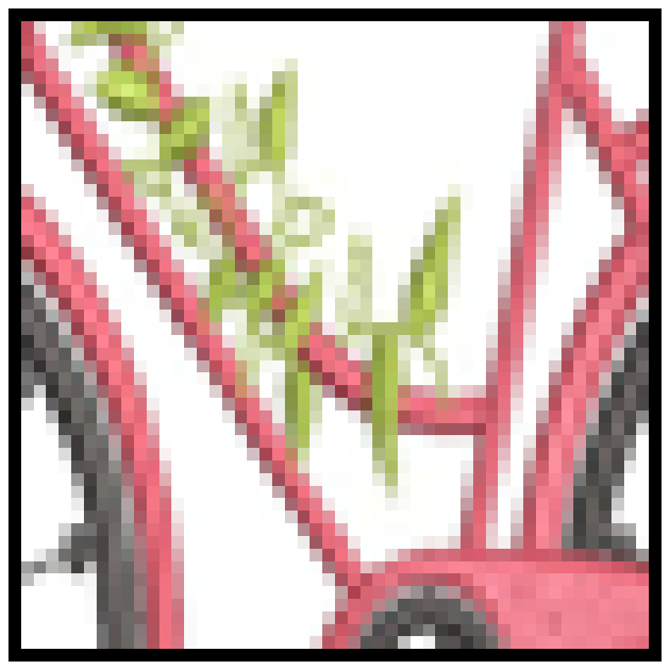

Mecanismul de “atentie” (attention)
Contextul patch-urilor – matricea de afinitate
= 0.7 * +8.48 *
 | 0.70 | 8.48
 | 8.48 | 0.70
Nivelul de delicatete
Caracterul tehnologic

Slide 11
Mecanismul de “atentie” (attention)
Contextul patch-urilor – matricea de afinitate
= 0.7 * +5.65 *
= 0.7 * +8.48 *
= ? * + ? *
= ? * + ? *
Normalizare – de care?

Slide 12
Mecanismul de “atentie” (attention)
Contextul patch-urilor – matricea de afinitate
= 0.7 * + 5.65 *
= 0.7 * + 8.48 *
=0.0070 * + 0.9929 *
=0.0004 * + 0.9958 *
Normalizare – softmax

Slide 13
Mecanismul de “atentie” (attention)
Contextul patch-urilor – matricea de afinitate
= 0.7 * + 5.65 *
= 0.7 * + 8.48 *
=0.0070 * [2,2] + 0.9929 * [0,4]
=0.0004 *[2,2] + 0.9958 * [3,3]
Nivelul de delicatete
Caracterul tehnologic

Slide 14
Mecanismul de “atentie” (attention)
Contextul patch-urilor – matricea de afinitate
= 0.7 * + 5.65 *
= 0.7 * + 8.48 *
=[0.1400, 3.9850]
=[0.0008, 3.9840]
Nivelul de delicatete
Caracterul tehnologic

Slide 15


Mecanismul de “atentie” (attention)
Nivelul de delicatete
Caracterul tehnic

Slide 16





Mecanismul de “atentie” (attention)
Nivelul de delicatete
Nivelul de delicatete
Caracterul tehnic
Caracterul tehnic
a) reprez1 b) reprez2

Slide 17






Mecanismul de “atentie” (attention)
Nivelul de delicatete
Nivelul de delicatete
Nivelul de delicatete
Caracterul tehnic
Caracterul tehnic
Caracterul tehnic
a) reprez1 b) reprez2 c) reprez3

Slide 18

Mecanismul de “atentie” (attention)
Nivelul de delicatete
Nivelul de delicatete
Nivelul de delicatete
Caracterul tehnic
Caracterul tehnic
Caracterul tehnic
a) reprez1 b) reprez2 c) reprez3
Q1: reprez1 = f(reprez2) = g(reprez3) ???
Da!!! Tranformare liniară!!!

Slide 19
Mecanismul de “atentie” (attention)
Nivelul de delicatete
Nivelul de delicatete
Nivelul de delicatete
Caracterul tehnic
Caracterul tehnic
Caracterul tehnic
a) reprez1 b) reprez2 c) reprez3
Q2: Care reprezentare e mai bună pentru a stabili similaritatea (deci a face diferența între caracteristicile patch-lui )?
Reprezentarea 1 sau 3!

Slide 20



Mecanismul de “atentie” (attention)
Nivelul de delicatete
Sim( , ) =
sim( , )=
Sim( , ) =
sim( , )=
Caracterul tehnic
Transformare
liniară
Nivelul de delicatete
Transformare
liniară
Caracterul tehnic

Slide 21



Mecanismul de “atentie” (attention)
Nivelul de delicatete
sim( , ) =
sim( , )=
sim( , ) = sim( , ) =
sim( , )=
Caracterul tehnic
Transformare
liniară
Nivelul de delicatete
K (Key) =
Transformare
liniară
Caracterul tehnic
Valorile optime - ANN
Q (Queries) =

Slide 22
Mecanismul de “atentie” (attention)
Contextul patch-urilor – matricea de afinitate
= 0.7 * + 5.65 *
= 0.7 * + 8.48 *
=0.0070 * [2,2] + 0.9929 * [0,4] = [0.1400, 3.9850]
=0.0004 *[2,2] + 0.9958 * [3,3] = [0.0008, 3.9840]
Nivelul de delicatete
Caracterul tehnologic

Slide 23
Mecanismul de “atentie” (attention)
Contextul patch-urilor – matricea de afinitate
= 0.7 * + 5.65 *
= 0.7 * + 8.48 *
=0.0070 * [2,2] + 0.9929 * [0,4] = [0.1400, 3.9850]
=0.0004 *[2,2] + 0.9958 * [3,3] = [0.0008, 3.9840]
Nivelul de delicatete
Caracterul tehnic

Slide 24


Mecanismul de “atentie” (attention)
Contextul patch-urilor – matricea de afinitate
= 0.7 * + 5.65 *
= 0.7 * + 8.48 *
=0.0070 * + 0.9929 *
=0.0004 * + 0.9958 *
Nivelul de delicatete
Caracterul tehnic
in spatiul proiectiei definite de K si Q

Slide 25
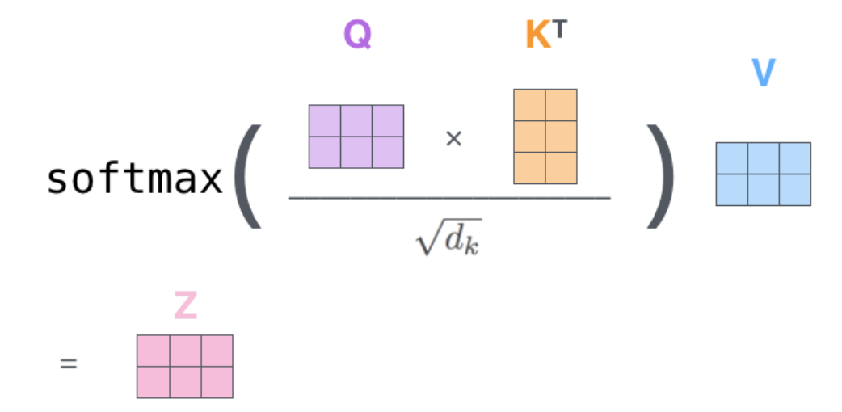
Mecanismul de “atentie” (attention)
Input – x - vectori de dimensiune (N, #patches x #patches + 1, De)
Output - vectori de dimensiune (N, #patches x #patches + 1, D)
  Q = x * W^{q}
  K = x * W^{k}
  V = x * W^{v}

Slide 26




Mecanismul de “atentie” (attention)
Input
representation
Queries
Keys
Values
Similarities | q₁ • k₁ | q₁ • k₂ | q₁ • k₃ | q₁ • k₄ | q₁ • k₅ | q₁ • k₆ | q₁ • k₇ | q₁ • k₈ | q₁ • k₉
Scores s= [s1, s2, .., s9] | q₁ • k₁ / √ D | q₁ • k₂ / √ D | q₁ • k₃ / √ D | q₁ • k₄ / √ D | q₁ • k₅ / √ D | q₁ • k₆ / √ D | q₁ • k₇ / √ D | q₁ • k₈ / √ D | q₁ • k₉ / √ D
w = Softmax(s)
Weightening the values | z₁=w₁*v₁+w₂*v₂+…+w₉*v₉

Slide 27
Mecanismul de “atentie” (attention)
Interogari intr-o BD
  Intput:
    O multime de recorduri { (key_{i}, value_{i}), i =1,2, …, m}
    Un query q
  Output
    value_{j} a.i. q e similar cu key_{j}
  Exemplu - text
    {(Apostol, Mihai), (Baciu, Alina), (Cretu, Gabriel), (Pop, Ionica),(Popa, Madalina), (Popescu, Cosmina)}
    Q = “Pop”
    Answer:
      Ionica – perfect match (e.g. Hamming Distance)
      Ionica, Madalina, Cosmina – partial match (e.g. Levenshtein Distance), top-k raspunsuri
Q=Pop | Apostol | Baciu | Cretu | Pop | Popa | Popescu
Hamming | 6 | 5 | 5 | 0 | 4 | 7
Levenshtein | 6 | 5 | 5 | 0 | 1 | 4

Slide 28
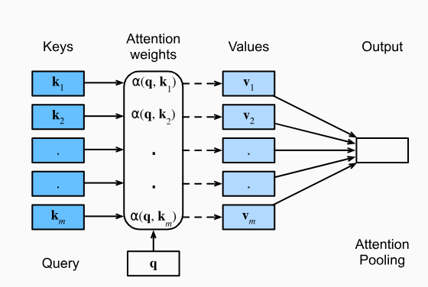
Mecanismul de “atentie” (attention)
Interogari intr-o baza de date
  Exemplu - text
    DB = {(Apostol, Mihai), (Baciu, Alina), (Cretu, Gabriel), (Pop, Ionica),(Popa, Madalina), (Popescu, Cosmina)}
    Q = “Pop”
    Answer:
      {Ionica} – perfect match (e.g. Hamming Distance)
      {Ionica, Madalina, Cosmina} – partial match (e.g. Levenshtein Distance), top-k raspunsuri
  Mecanismul de atentie
    Attention(q,DB) = Σ α(q,key_{i})*value_{i},
    α(q,key_{i}) – attention weights
      Daca un singur coefficient e 1 si restul 0 → interogari clasice in baze de date
      Daca toti coeficientii α = 1/m → Average Pooling
      Pentru a avea coeficienti α ca ponderi (weights)
        α’(q,key_{i}) = α(q,key_{i}) / Σ α(q,key_{j})
        α’(q,key_{i}) = exp(α(q,key_{i})) / Σ exp(α(q,key_{j}))
Q=Pop | Apostol | Baciu | Cretu | Pop | Popa | Popescu
Hamming | 6 | 5 | 5 | 0 | 4 | 7
Levenshtein | 6 | 5 | 5 | 0 | 1 | 4

Slide 29
Mecanismul de “atentie” (attention)
Weights
Weigths = [0.90, 0.70, 0.80, 0.50, 0.20, 0.60, 0.15, 0.10, 0.20]
Weigths_softmax = [0.16, 0.13, 0.14, 0.11, 0.08, 0.12, 0.078, 0.074, 0.08]
Keys
Computing similarities between patch projections!!!
Query

Slide 30
Mecanismul de “atentie” (attention)
Weights
Keys
Computing similarities between patch projections!!!
Query

Slide 31


Mecanismul de “atentie” (attention)
Weights
1 x 9
Keys
9 x D
All keys
x
1 query
1 x D
Query

Slide 32
Mecanismul de “atentie” (attention)
Weights
1 x 9
Keys
9 x D
All keys
x
1 query
1 x D
Query

Slide 33
Mecanismul de “atentie” (attention)
Weights
1 x 9
Keys
9 x D
All keys
x
1 query
1 x D
Query

Slide 34

Mecanismul de “atentie” (attention)
Q x K
softmax =
√ D
Un fel de heap map al atentiei!
Suma pe fiecare linie e 1!!!
[9 x 9]
…

Slide 35
Mecanismul de “atentie” (attention)
Q x K
V^{T}x softmax =( V^{T} )x
√ D
=
T
…
D x 9
Fiecare coloana e un token re-ponderat!!!

Slide 36

Mecanismul de “atentie” (attention)
Suma valorilor re-ponderate
( V^{T} ) x = x + x + x + … =

Slide 37
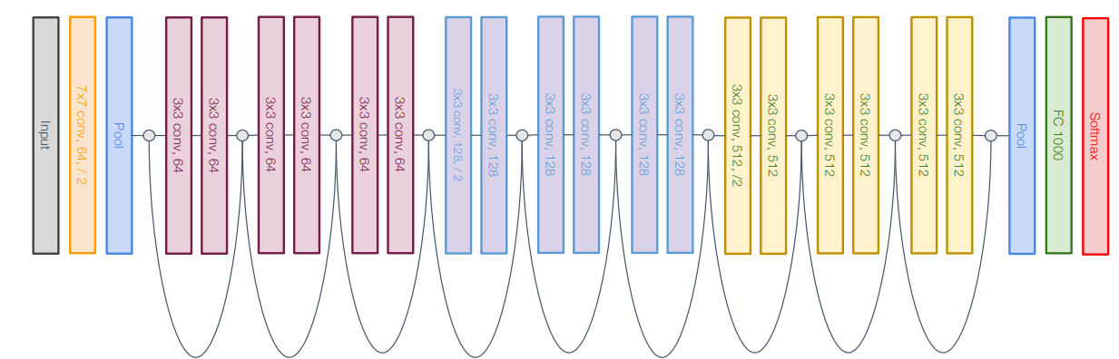
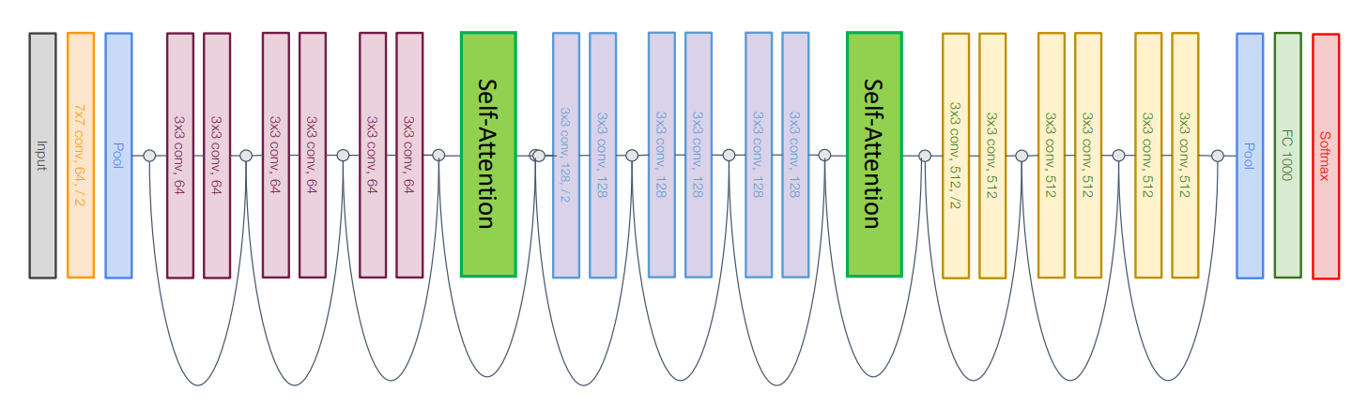
Cum se poate integra mecanismul de atentie intr-o retea neuronala pentru procesarea imaginilor?
V1: Integrarea atentiei intr-o CNN – de ex ResNet¹
  Cum?
    Straturi suplimentare
  Pro
    Integrare facila
  Contra
    Modelul (arhitectura) e dominate de convolutii
  Straturi care sa inlocuiasca convolutiile?
Wang, X., Girshick, R., Gupta, A., & He, K. (2018). Non-local neural networks. In Proceedings of the IEEE conference on computer vision and pattern recognition (pp. 7794-7803) link

Slide 38
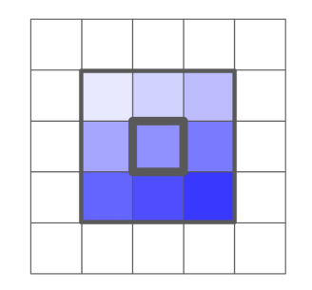
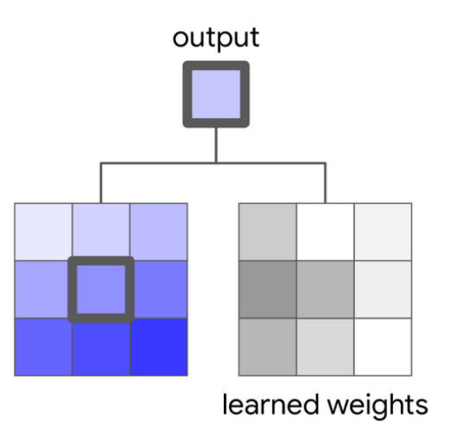
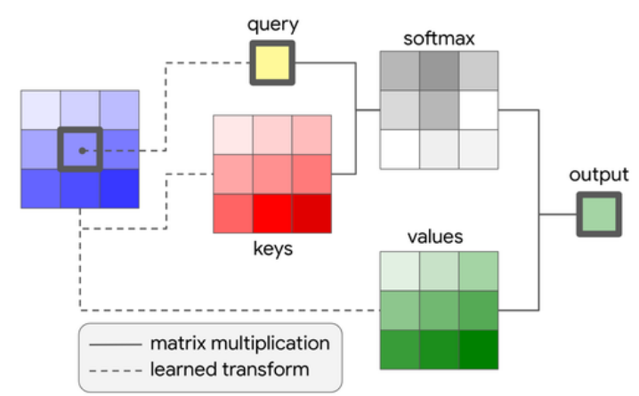
Cum se poate integra mecanismul de atentie intr-o retea neuronala pentru procesarea imaginilor?
V2: Inlocuirea convolutiei cu o “atentie locala” (“local relation”)
  Cum?
    Convolutia = produs scalar intre filtru si patch
    Local attention
      Centrul patch-ului -> query (vector cu D elemente)
      Fiecare element din patch ->
        Keys (vector R x R x D)
        Values (vector R x R x C’)
      Outputul e calculate cu ajutorul mecanismului de atentie
  Pro
    Numar mai mic de parametrii (in Hu et al.: ResNet-50 are 25.5x10⁶ param, iar LR-Net-50 are 23.3x10⁶ params)
  Contra
    Implementare dificila (multe detalii tricky)
    Doar putin mai buna ca ResNet
Hu, H., Zhang, Z., Xie, Z., & Lin, S. (2019). Local relation networks for image recognition. In Proceedings of the IEEE/CVF international conference on computer vision (pp. 3464-3473) link
Ramachandran, P., Parmar, N., Vaswani, A., Bello, I., Levskaya, A., & Shlens, J. (2019). Stand-alone self-attention in vision models. Advances in neural information processing systems, 32 link

Slide 39
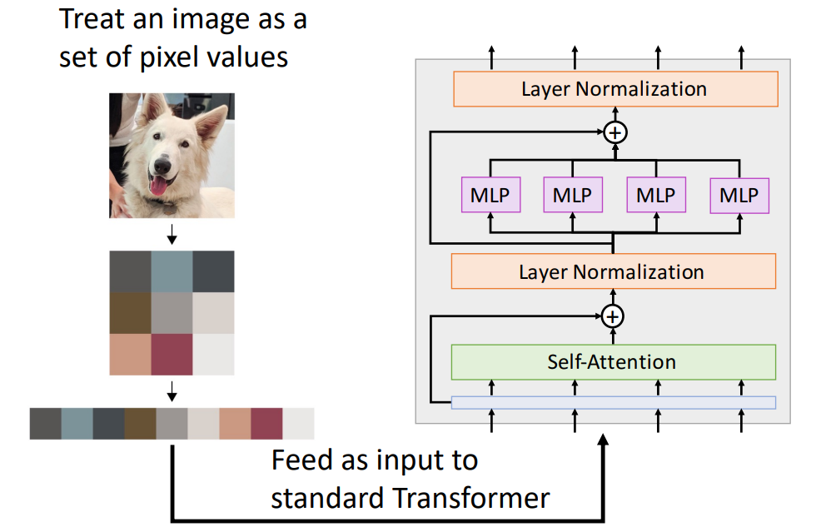
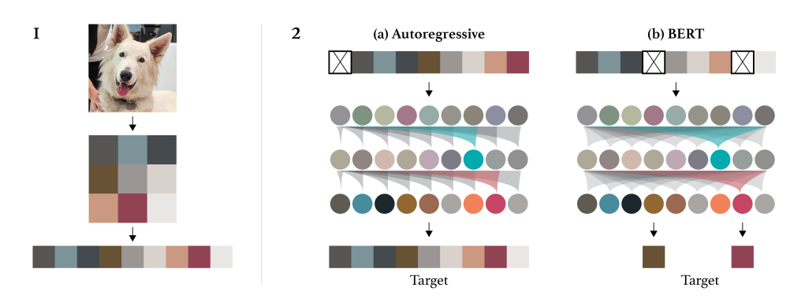
Cum se poate integra mecanismul de atentie intr-o retea neuronala pentru procesarea imaginilor?
V3: transformer aplicat direct pe pixeli
  Cum?
    Input-ul pt transformer este
    imaginea (redimensionata) si
    aplatizata
Pro
  Simplu (conceptual)
Contra
  O imagine de dimensiune n x n necesita n⁴ elemente in fiecare matrice de atentie -> multa memorie
Chen, M., Radford, A., Child, R., Wu, J., Jun, H., Luan, D., & Sutskever, I. (2020, November). Generative pretraining from pixels. In International conference on machine learning (pp. 1691-1703). PMLR link

Slide 40
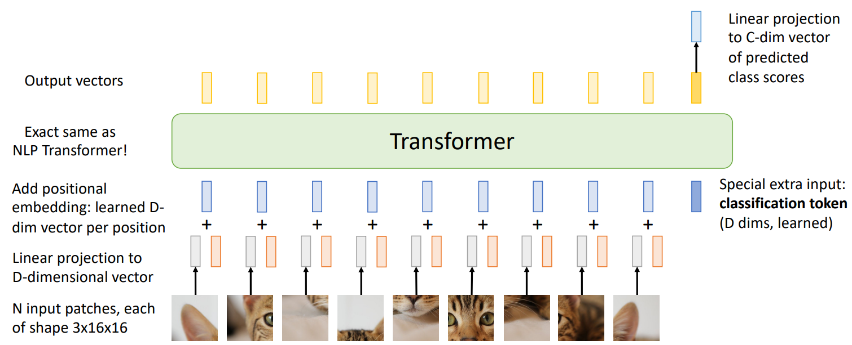
Cum se poate integra mecanismul de atentie intr-o retea neuronala pentru procesarea imaginilor?
V4: transformer aplicat pe patch-uri
  Cum?
  Pro
    Mai putine convolutii
  Contra
    Numar mare de parametrii
    Nevoie de multe date de antrenament
Dosovitskiy, A. (2020). An image is worth 16x16 words: Transformers for image recognition at scale. arXiv preprint arXiv:2010.11929. link

Slide 41
Positional embedding
Patche-uri → Embeddings
Pentru o imagine cu k x k patch-uri, se obțin k x k embedding-uri (de lungime De)
  Care țin cont de semantica patch-urilor
    Linear Embeddings
      descoperite / învățate
      Cum? - prin ML (stratul linear al retelei neuronale)
  Care țin cont de poziția (absolută sau relativă) a patch-urilor in imagine
    Positional Emebeddings
      calculate
      cum? – prin formule :D

Slide 42
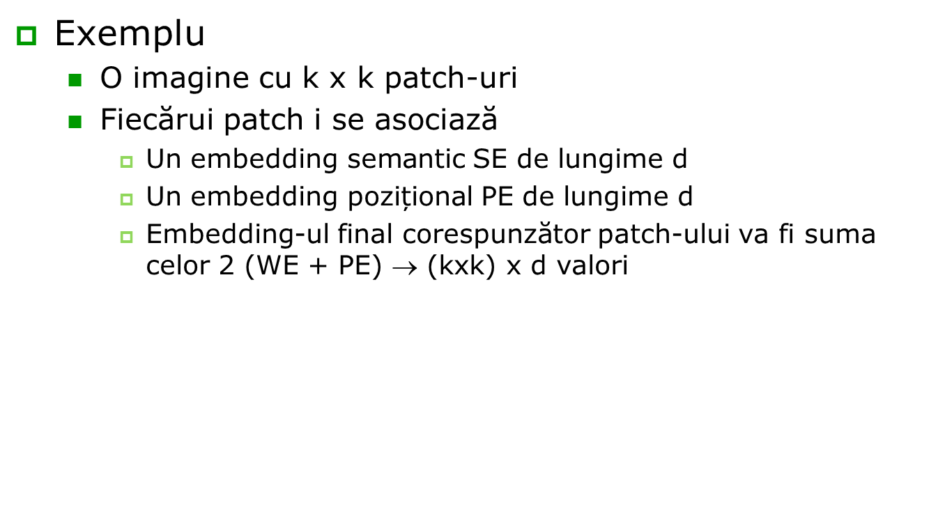
Positional embedding
Broasca | → | Semantic embedding | →
Mannca | → |  | →
salata | → |  | →
0 | → | Positional embedding | →
1 | → |  | →
2 | → |  | →

Slide 43





Positional embedding - text
Nivelul tehnologic
Ce valori conține PE?
  Principii
    Embedding-urile trebuie sa
    păstreze distanța originală între
    cuvinte
      dist(Emb(câine),Emb(pisică)) < dist(Emb(câine),Emb(fereastră))
      Dist(Emb(word_{k}),Emb(word_{k+1}))=Dist(Emb(word_{p}),Emb(word_{p+1}))
    Ortogonalitate - Embedding-urile cuvintelor ne-conectate să fie perpendiculare
      Emb(ușă) ⊥ Emb(pește)
      Similaritate (ușă, pește) = 0
    Embedding-uri independente de lungimea propoziției
      → putere de generalizare (train vs. test)
      → bounded
  Reprezentări / valori posibile
    Poziția efectivă (1,2,3,4)
    Poziția în reprezentare 1-hot encoding
    Poziția în reprezentare binară
    Poziția în reprezentare polară
Caracterul animalic

Slide 44
Positional embedding – images
Position inside an image
Exemplu
  O imagine cu 4 patch-uri și d = 1
  PE(patch) = poziția patch-ului
0
1
2
3
Dist | p0 | p1 | p2 | p3
p0 | 0 | 1 | 2 | 3
p1 | 1 | 0 | 1 | 2
p2 | 2 | 1 | 0 | 1
p3 | 3 | 2 | 1 | 0
sim(PE(pi), PE(pj))!=0, orice i,j, i!= j

Slide 45
Positional embedding – images
Normalised position inside an image
Exemplu
  O imagine cu 4 patch-uri și d = 1
  PE(patch) = poziția patch-ului
  Problema: al k-lea patch într-o imagine cu n patch-uri are alt embedding decât al k-lea patch într-o propoziție cu m patch-uri
0
1
2
3

Slide 46
Positional embedding – images
1-hot encoding
0 | 0 | 0 | 0 | 0 | 1
0 | 0 | 0 | 0 | 1 | 0
0 | 0 | 0 | 1 | 0 | 0
0 | 0 | 1 | 0 | 0 | 0
Exemplu
  O imagine cu 4 patch-uri și d = 6
  PE(patch) = reprezentarea 1-hot a poziției patch-ului
Dist | p0 | p1 | p2 | p3
p0 | 0 | 1.4 | 1.4 | 1.4
p1 | 1.4 | 0 | 1.4 | 1.4
p2 | 1.4 | 1.4 | 0 | 1.4
p3 | 1.4 | 1.4 | 1.4 | 0
dist(PE(p0), PE(p1))=dist([0,0,0,0,0,1],[0,0,0,1,0]) = √ (1²+1²)=1.41
sim(PE(wi), PE(wj))=0, orice i,j, i != j

Slide 47
Positional embedding – images
Binary encoding
0 | 0 | 0 | 0 | 0 | 0
0 | 0 | 0 | 0 | 0 | 1
0 | 0 | 0 | 0 | 1 | 0
0 | 0 | 0 | 0 | 1 | 1
Exemplu
  O imagine cu 4 patch-uri și d = 6
  PE(patch) = reprezentarea binara a poziției patch-ului
Dist | p0 | p1 | p2 | p3
p0 | 0 | 1 | 1 | √2
p1 | 1 | 0 | √2 | 1
p2 | 1 | √2 | 0 | 1
p3 | √2 | 1 | 1 | 0
PE(p1)
exista i, j a.î. sim(PE(pi), PE(pj))=0
PE(p2)

Slide 48
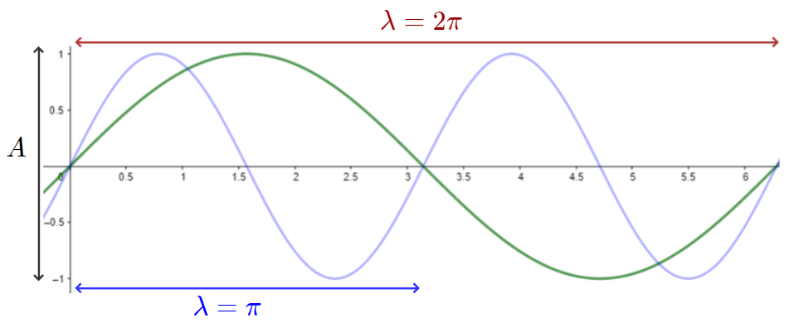
Positional embedding – images
Sin-based encoding
Exemplu
  O imagine cu 4 patch-uri și d = 6
  PE(patch) = valorile functiei sin pentru diferite argumente (frecvențe sau lungimi de undă)
    E.g. Sin(2 π pos / λ_{i}), i =0,1,2,..,d-1
pos |  | λ= π | λ= 2π | λ= 3π | λ= 4π | λ= 5π | λ= 6π
0 | → | sin(2*0) | sin(0) | sin(2/3*0) | sin(2/4*0) | sin(2/5*0) | sin(2/6*0)
1 | → | sin(2*1) | sin(1) | sin(2/3*1) | sin(2/4*1) | sin(2/5*1) | sin(2/6*1)
2 | → | sin(2*2) | sin(2) | sin(2/3*2) | sin(2/4*2) | sin(2/5*2) | sin(2/6*2)
3 | → | sin(2*3) | sin(3) | sin(2/3*3) | sin(2/4*3) | sin(2/5*3) | sin(2/6*3)
4 | → | sin(2*4) | sin(4) | sin(2/3*4) | sin(2/4*4) | sin(2/5*4) | sin(2/6*4)

Slide 49
Positional embedding – images
Sin-based encoding
Exemplu
  O imagine cu 4 patch-uri și d = 6
  PE(patch) = valorile functiei sin pentru diferite argumente (frecvențe sau lungimi de undă)
    E.g. Sin(2 π pos / λ_{i}), i =0,1,2,..,d-1
pos |  | λ= π | λ= 2π | λ= 3π | λ= 4π | λ= 5π | λ= 6π
0 | → | sin(0) | sin(0) | sin(0) | sin(0) | sin(0) | sin(0)
1 | → | sin(2*1) | sin(1) | sin(2/3*1) | sin(2/4*1) | sin(2/5*1) | sin(2/6*1)
2 | → | sin(2*2) | sin(2) | sin(2/3*2) | sin(2/4*2) | sin(2/5*2) | sin(2/6*2)
3 | → | sin(2*3) | sin(3) | sin(2/3*3) | sin(2/4*3) | sin(2/5*3) | sin(2/6*3)
4 | → | sin(2*4) | sin(4) | sin(2/3*4) | sin(2/4*4) | sin(2/5*4) | sin(2/6*4)
sim(PE(p₀),PE(p_{k}))=0!!!

Slide 50
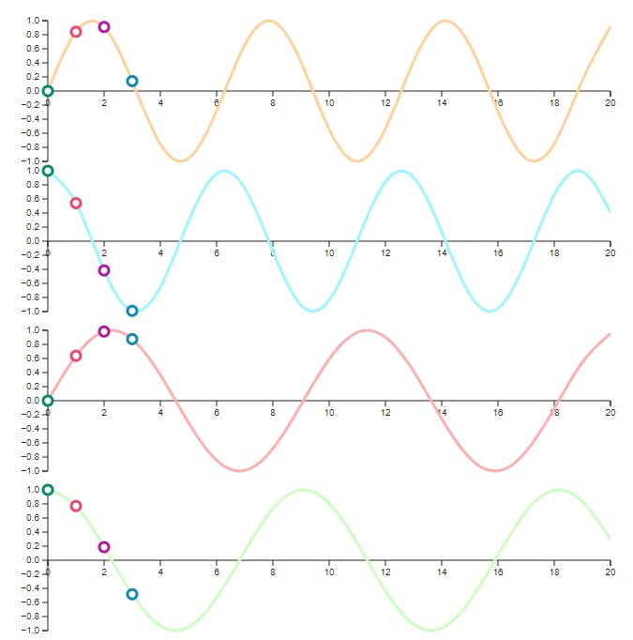
Positional embedding – images
Sin&cos-based encoding
Exemplu
  O imagine cu 4 patch-uri și d = 6
  PE(patch) = valorile functiei sin pentru diferite argumente (frecvențe sau lungimi de undă)
    E.g. (sin(pos /10000^{2i/d}), cos(pos /10000^{2i/d})), i =0,1,2,..,d-1
pos |  | i=0 | i=1 | i=2 | i=3 | i=4 | i=5
0 | → | sin(0) | cos(0) | sin(0) | cos(0) | sin(0) | cos(0)
1 | → | sin(1) | cos(1) | sin(1/10000^{4/6}) | cos(1/10000^{4/6}) | sin(1/10000^{8/6}) | cos(1/10000^{8/6})
2 | → | sin(2) | cos(2) | sin(2/10000^{4/6}) | cos(2/10000^{4/6}) | sin(2/10000^{8/6}) | cos(2/10000^{8/6})
3 | → | sin(3) | cos(3) | sin(3/10000^{4/6}) | cos(3/10000^{4/6}) | sin(3/10000^{8/6}) | cos(3/10000^{8/6})
4 | → | sin(4) | cos(4) | sin(4/10000^{4/6}) | cos(4/10000^{4/6}) | sin(4/10000^{8/6}) | cos(4/10000^{8/6})

Slide 51

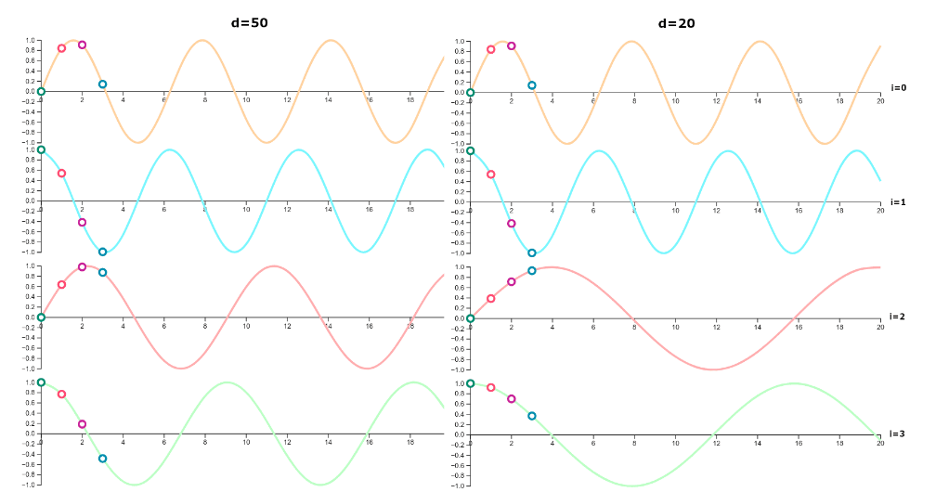
Positional embedding – images
Sin&cos-based encoding

Slide 52
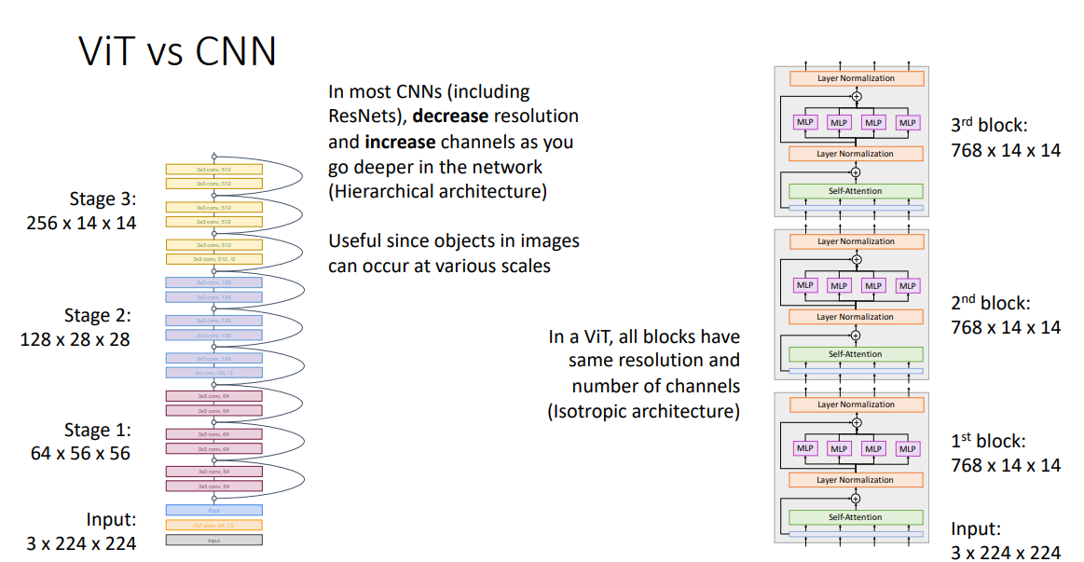
Cum se poate imbunatati performanta unui ViT?

Slide 53
Cum se poate imbunatati performanta unui ViT?
Input:
A matrix of n x m values (e.g. a grayscale image of n x m pixels)
Layers:
1 convolution with F filters of k x k (stride 1)
  Output: a matrix of (n -1) x (m – 2) x F values
    #operations: [(n – 2) * (m – 2) * (k * k)] * F
    #parameters: (k * k + 1) * F
1 pooling of p x p
  Output: a matrix of (n / p) x (m / p) values
    #operations: (n / p) * (m / p) * (p * p – 1)
    #parameters: 0
1 fully connected layer
  #input neurons = n * m
  #output neurons = c
    #operations: (n * m) * c
    #parameters: (n * m) * c + c
Transformer
  Patching (p x p patches => L = n * m / (p * p) patches)) and Liniar transformation into a space of dimension d
    Output: a matrix L x d
      #operations: L * [(p * p) * d]
      #parameters: [L * (p * p)] * d
  Attention for an input of L x d values
    Output: a matrix of L x d_{model} values
      #operations:
        Projections (Q, K, V): 3 * L * d * d_{model}
        QK: L *L * d_{model}
        Softmax: L * L
        Weights: L * L * d_{model}
      #parameters: 3 * (d * d_{model} * d_{model})
  FeedForward layer:
    Input: a matrix of L x d_{model} values
    Output: a matrix of L x out values
      #operations: (L * L) * (d_{model} * d_{out} + d_{out})
      #parameters: d_{model} * d_{out} + d_{out}

Slide 54
Cum se poate imbunatati performanta unui ViT?
Regularizare
  Weight decay, stochastic depth, dropout
Data augmentation
  MixUp, RandAugment
Steiner, A., Kolesnikov, A., Zhai, X., Wightman, R., Uszkoreit, J., & Beyer, L. (2021). How to train your vit? data, augmentation, and regularization in vision transformers. arXiv preprint arXiv:2106.10270. link

Slide 55
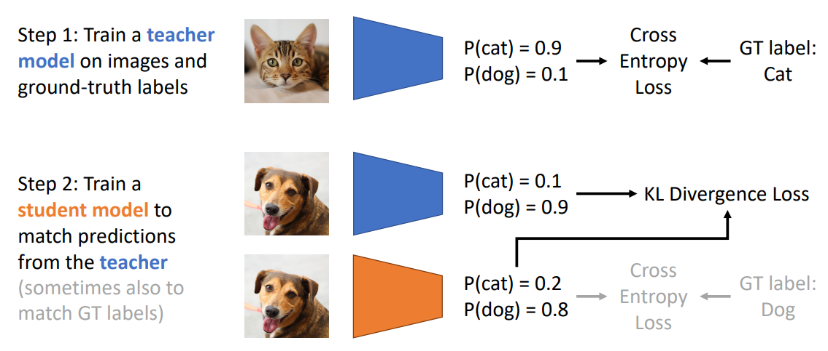
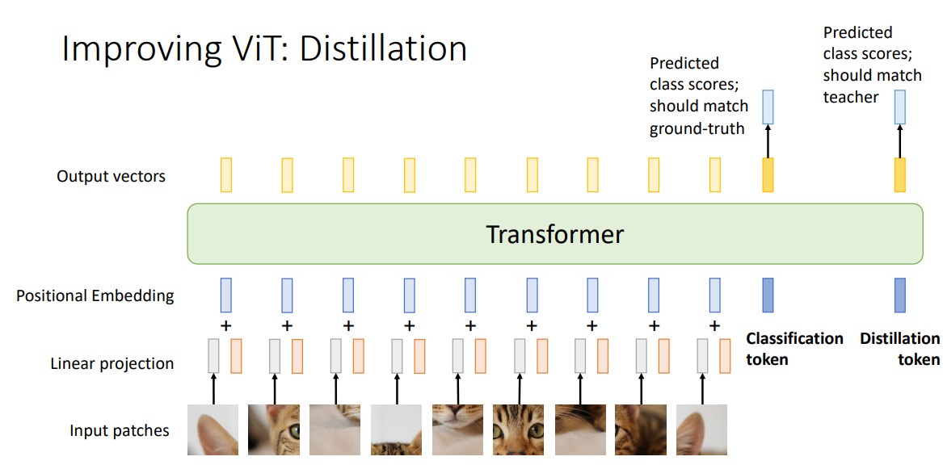
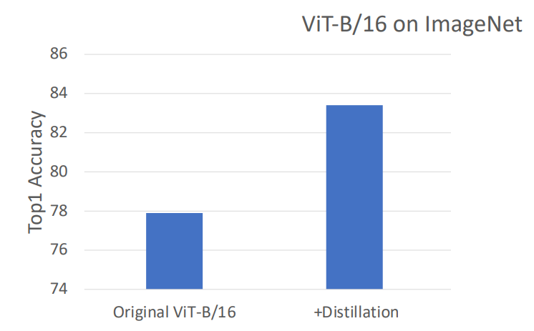
Cum se poate imbunatati performanta unui ViT?
CNN
Distillation
Hinton, G. (2015). Distilling the Knowledge in a Neural Network. arXiv preprint arXiv:1503.02531 link
Touvron, H., Cord, M., Douze, M., Massa, F., Sablayrolles, A., & Jégou, H. (2021, July). Training data-efficient image transformers & distillation through attention. In International conference on machine learning (pp. 10347-10357). PMLR link

Slide 56
Cum se poate imbunatati performanta unui ViT?

Slide 57
More details
https://github.com/google-research/vision_transformer
https://huggingface.co/docs/transformers/model_doc/vit

